Slide 1
Chµo mõng quÝ thÇy c«
VÒ dù giê THĂM LỚP
M«n : KHTN_VËt lý 8
GV thực hiện: Võ Thị Mỹ Nhung
Năm học: 2023-2024

Slide 2
TRÒ CHƠI: “VỪNG ƠI MỞ RA”
1
4
2
3

Slide 3
Ô số ….:
…………….?
……………………….

Slide 4
Ô số 1:
Áp lực là gì?
Áp lực là lực ép có phương vuông góc với mặt bị ép

Slide 5
Ô số 1:
Áp lực là gì?
Áp lực là lực ép có phương vuông góc với mặt bị ép
Áp lực là lực ép có phương vuông góc với mặt bị ép
Áp lực là lực ép có phương vuông góc với mặt bị ép
Áp lực là lực ép có phương vuông góc với mặt bị ép
Áp lực là lực ép có phương vuông góc với mặt bị ép
Áp lực là lực ép có phương vuông góc với mặt bị ép
Áp lực là lực ép có phương vuông góc với mặt bị ép

Slide 6
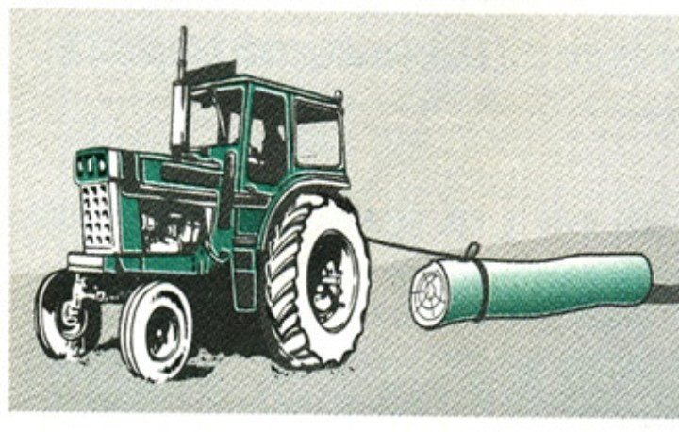
Ô số 2:
Trong các lực được ghi ở hình bên, lực nào là áp lực?
1) Lực của máy kéo tác dụng lên mặt đường
2) Lực của máy kéo tác dụng lên khúc gỗ
1) Lực của máy kéo tác dụng lên mặt đường
2) Lực của máy kéo tác dụng lên khúc gỗ
là áp lực
Không phải là áp lực

Slide 7
Ô số 3:
Ô số may mắn!
Là một phần thưởng

Slide 8
Ô số 4:
Tác dụng của áp lực phụ thuộc vào những yếu tố nào?
Tác dụng của áp lực phụ thuộc vào:
+ Độ lớn của áp lực (F)
+ Diện tích bị ép (S)

Slide 9
BÀI 15: ÁP SUẤT TRÊN MỘT BỀ MẶT (tt)
II. Áp suất:
1. Thí nghiệm:
2. Công thức tính áp suất:
a. Áp suất là gì?
- Áp suất sinh ra khi có áp lực tác dụng lên một diện tích bề mặt
- Áp suất được tính bằng độ lớn của áp lực trên một đơn vị diện tích bị ép.
b. Công thức tính áp suất:
* Ngoài ra:
- Atmôtphe(atm)
1 (atm) = 1,013.10⁵ (Pa)
- Milimet thủy ngân (mmHg)
1 (mmHg) = 133,3 (Pa)
Bar
1 (Bar) = 10⁵ (Pa)
Trong đó:
F : ¸p lùc tác dụng lên mặt bị ép S
S : DiÖn tÝch bÞ Ðp
(N)
(m²)
p : Áp suÊt
(N/m²)
,(Pa)
1 Pa = 1 N/m²

Slide 10
Ví dụ:
Một áp lực 9N tác dụng lên một diện tích 3m². Hỏi áp suất gây ra là bao nhiêu?
Tóm tắt:
F = 9(N)
S= 3(m²)
p = ?
Giải:
Áp suất gây ra là:
p= = = 3 (N/m²)
F
9
S
3

Slide 11
?
1. Một xe tăng có trọng lượng 350 000N. a) Tính áp suất của xe tăng tác dụng vào mặt đường nằm ngang, biết rằng diện tích tiếp xúc của các bản xích với đường là 1,5m². b) Hãy so sánh áp suất đó với một ôtô nặng 25 000N có diện tích các bánh xe tiếp xúc với mặt đất nằm ngang là 250cm².
Tóm tắt:
P₁= F₁ = 350 000 (N)
S₁= 1,5 (m²)
a) p₁= ?
b) P₂ =F₂= 25 000( N)
S₂ = 250 (cm²)
p₂ = ? So sánh:p₁? p₂
= 0,025 (m²)

Slide 12
Giải:
a)Áp suất của xe tăng tác dụng vào mặt đường là:
p₁₌ ₌ ₌
₌ 233 333,33 ( Pa)
b) Áp suất của ô tô tác dụng vào mặt đường là:
p₂₌ ₌ ₌
₌ 1 000 000 ( Pa)
* So sánh:
233 333,33 < 1 000 000
p₁ < p₂
Áp suất xe tăng < Áp suất ôtô
Tóm tắt:
P₁= F₁ = 350 000 (N)
S₁= 1,5 (m²)
a) p₁= ?
b) P₂ =F₂= 25 000( N)
S₂ = 250 cm² = 0,025 (m²)
p₂ = ? So sánh:? p₁
P₁
F₁
350 000
S₁
S₁
1,5
P₂
F₂
25 000
S₂
S₂
0,025

Slide 13
?3 Từ công thức tính áp suất, hãy đưa ra nguyên tắc để làm tăng, giảm áp suất
1. Tăng F, giữ nguyên S
1. Tăng S, giữ nguyên F
Tăng áp suất
Giảm áp suất
2. Giảm S,
giữ nguyên F
2. Giảm F, giữ nguyên S
3. Đồng thời giảm S, tăng F
3. Đồng thời giảm F, tăng S

Slide 14
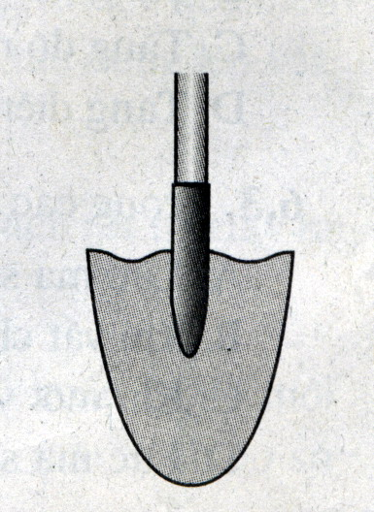
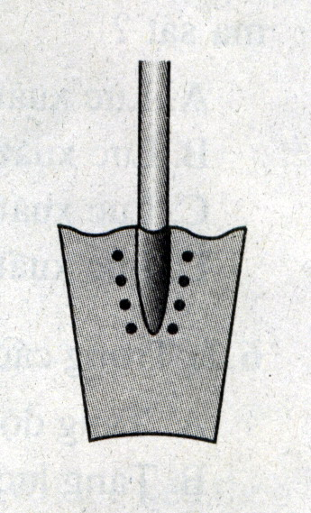
a)
b)
Có 2 loại xẻng như hình vẽ trên .
Khi tác dụng cùng một lực lên các xẻng thì xẻng nào gây ra áp suất lớn hơn?

Slide 15
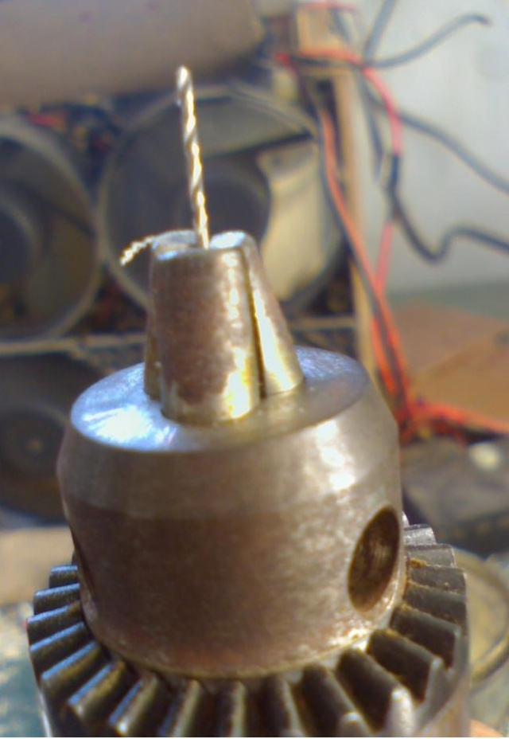
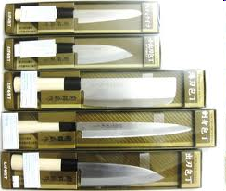
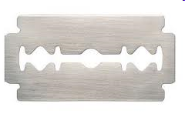
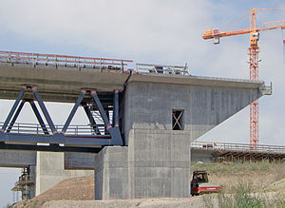
BÀI 15: ÁP SUẤT TRÊN MỘT BỀ MẶT (tt)
3. Công dụng của việc làm tăng, giảm áp suất:

Slide 16
Thảo luận:
1/ Một người làm vườn cần đóng một chiếc cọc xuống đất.
Hãy đề xuất phương án để có thể đóng được chiếc cọc xuống đất một cách dễ dàng. Giải thích.
- Ta vót nhọn đầu chiếc cọc cắm xuống đất và sử dụng búa lớn đập vuông góc vào đầu còn lại của chiếc cọc.
- Vì ta đã làm giảm diện tích bề mặt bị ép và tăng áp lực sẽ giúp áp suất của chiếc cọc tác dụng xuống đất được tăng lên nên cọc được đóng xuống đất dễ dàng .
2/ Để xe ô tô có thể vượt qua vùng đất sụt lún người ta thường làm như thế nào? Mô tả cách làm và giải thích.
- Người ta thường đặt tấm ván, thanh gỗ… lên vùng đất đó
- Vì: để làm tăng diện tích bề mặt bị ép sẽ làm giảm áp suất của xe tác dụng lên vùng đất đó giúp xe có thể đi qua vùng đất sụt lún.

Slide 17
Luyện tập – Vận dụng:
Câu 1: Áp lực là:
A. Lực ép có phương trùng với mặt bị ép.
C. Lực ép có phương tạo với mặt bị ép một góc bất kì.
B. Lực ép có phương song song với mặt bị ép.
D. Lực ép có phương vuông góc với mặt bị ép.

Slide 18
Luyện tập – Vận dụng:
Câu 2: Công thức nào sau đây là công thức tính áp suất?
A. p = F.S
B. p = F/S
C. p = P/S
D. p = d.V

Slide 19
Luyện tập – Vận dụng:
Câu 3: Muốn tăng áp suất thì:
A. giảm diện tích mặt bị ép và tăng áp lực theo cùng tỉ lệ.
B. tăng diện tích mặt bị ép và tăng áp lực.
C. giảm diện tích mặt bị ép và giảm áp lực theo cùng tỉ lệ.
D. tăng diện tích mặt bị ép và giảm áp lực.

Slide 20
Luyện tập – Vận dụng:
Câu 4: Khi đóng đinh vào tường ta thường đóng mũi đinh vào tường mà không đóng mũ (tai) đinh vào? Tại sao vậy?
A. Đóng mũi đinh vào tường để tăng áp lực tác dụng nên đinh dễ vào hơn.
C. Mũ đinh có diện tích lớn nên áp lực nhỏ vì vậy đinh khó vào hơn.
B. Mũi đinh có diện tích nhỏ nên với cùng áp lực thì có thể gây ra áp suất lớn nên đinh dễ vào hơn.
D. Đóng mũi đinh vào tường là do thói quen còn đóng đầu nào cũng được.

Slide 21
Luyện tập – Vận dụng:
Câu 5: Một áp lực 500N gây ra áp suất 2 500 N/m² lên một diện tích bị ép. Hỏi diện tích mặt bị ép là bao nhiêu?
A. 200 (cm²)
B. 125 (cm²)
C. 500 (cm²)
D. 2 000 ( cm²)

Slide 22
Luyện tập – Vận dụng:
Câu 6: Giải thích vì sao ống hút cắm vào hộp sữa có một đầu nhọn?
Vì:
Đầu nhọn của ống hút có diện tích bị ép lên mặt bị ép nhỏ
Nên khi cắm ống hút vào hộp sữa sẽ được áp suất lớn.
Ống hút sẽ được cắm vào hộp sữa dễ dàng hơn

Slide 23
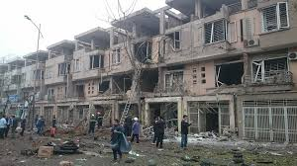
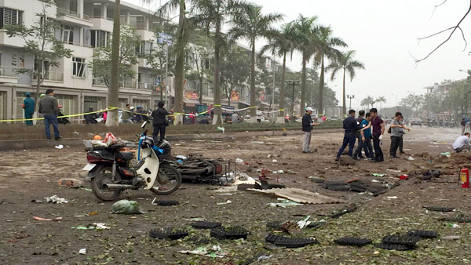
Áp suất do các vụ nổ gây ra có thể làm nứt, đổ vỡ các công trình xây dựng và ảnh hưởng đến môi trường sinh thái và sức khỏe con người.

Slide 24
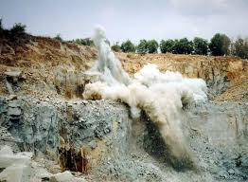
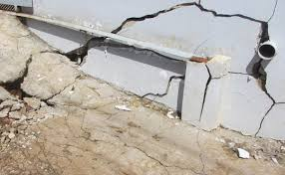
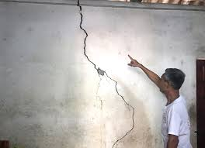
Việc sử dụng chất nổ trong khai thác đá sẽ tạo ra các chất khí thải độc hại ảnh hưởng đến môi trường, ngoài ra còn gây ra các vụ sập, sạt lở đá ảnh hưởng đến tính mạng công nhân.
Nổ mìn khai thác đá
Nhà ở gần nơi khai thác đá

Slide 25
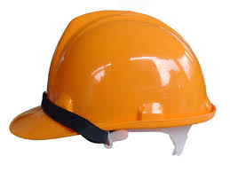
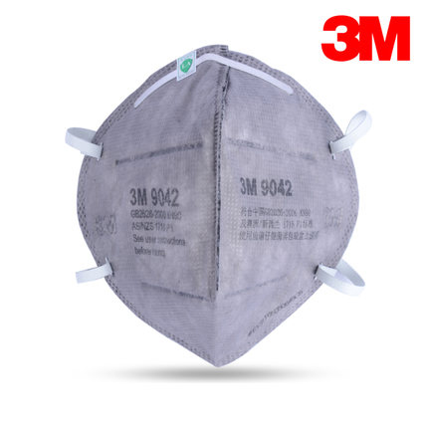
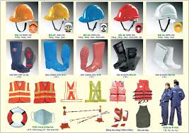
Biện pháp an toàn: Những người thợ khai thác đá cần được đảm bảo những điều kiện về an toàn lao động (khẩu trang, mũ , cách li các khu vực mất an toàn…) và nhà ở phải cách xa nơi khai thác đá.
Dụng cụ bảo hộ lao động

Slide 26
HƯỚNG DẪN VỀ NHÀ:
1.Bài vừa học:
Học thuộc bài.
Làm bài tập trang 43 SBT.
Đọc thêm phần “Em có thể” .
2.Bài học sau :
ÁP SUẤT CHẤT LỎNG –ÁP SUẤT KHÍ QUYỂN.

Slide 27
Chúc quý thầy cô vui vẻ, mạnh khỏe !
Chuùc caùc em hoïc taäp toát!

